Slide 1
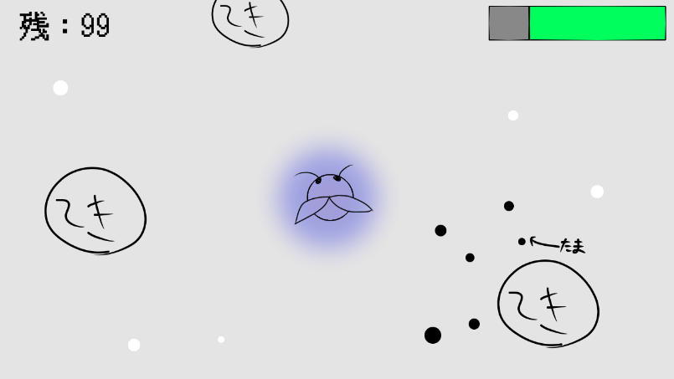
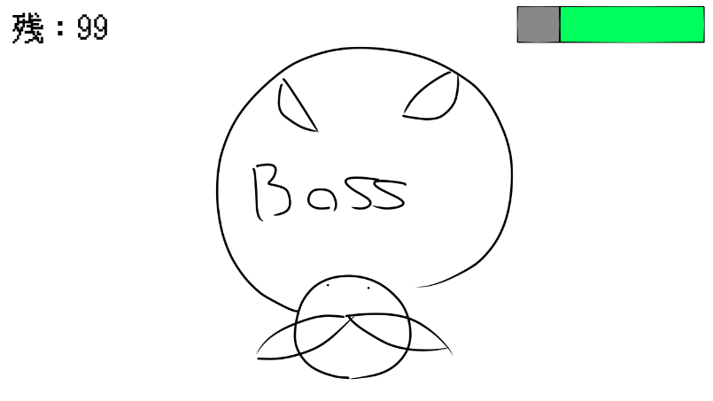
見下ろし Wave1
見下ろし Wave3
カメラを後ろに 回して3Dボス戦
見下ろし Wave2
死光虫
ステージの流れ
←ここでカメラ遷移

Slide 2
ゲームの仕様について（2D/3D共通）
・敵にダメージを与える手段は突進して自爆することのみ
・右上に表示されている バーは寿命
時間経過でなくなると死ぬ
↓
「寿命がなくなるまでに敵の攻撃を避けながら特攻するゲーム」
・寿命が減れば減るほど攻撃力が上がる＆発光する
・自機が死ぬと星になる
星は背景に表示されていき、多くなるとマップが明るくなる
（最初のマップは暗い）

Slide 3
ゲームの仕様について（2D）
・十字or左スライドパッドで移動
・Aキーでダッシュ（寿命ちょっと減る）
ゲームの仕様について（3D）
・十字or左スライドパッドで移動
・Aで加速、Bで減速
・前にしか進めない
・BOSSを通り過ぎても死ぬ（後ろにブラックホールがある設定）
BOSS
●=自機
キー操作についてはコンフィグで変更可能
※左利きの人にも配慮する

Slide 4
ゲーム全体の流れ
ステージ攻略
獲得ポイントで 自分を強化
次のステージへ
終了時の残機/ステージ開始時の残機 を使って
スコアを算出する→使用できるポイントになる
ポイントを使って強化
・ステージ開始時の残機
・攻撃力
・寿命

Slide 5
シナリオ
紙芝居風の演出
※オープニング
あるところに「死光虫」という虫がいました。
ものすごく寿命が短い虫でした。
その代わりにどこにでも行ける力と
死神を見る力を持っていました。
死光虫は決意しました。
みんなで集まって死神を全て倒せば不死になれる、
死神を倒すにはこちらも死をぶつけるしかない。
こうして死光虫と死神の戦いが始まりました。

Slide 6
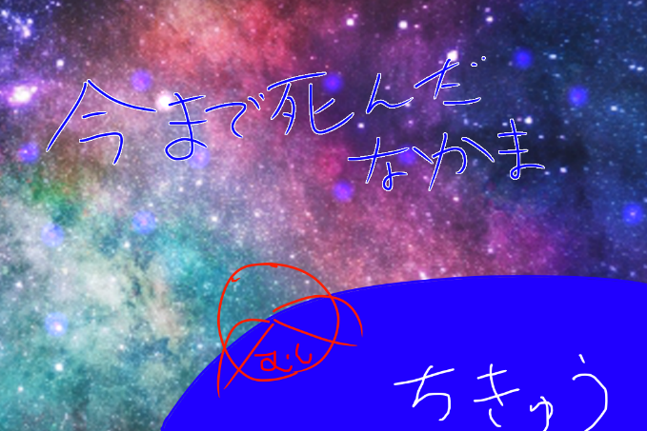
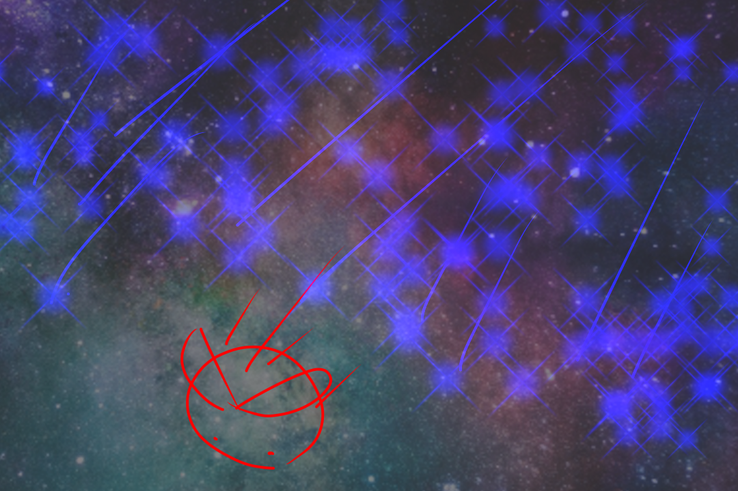
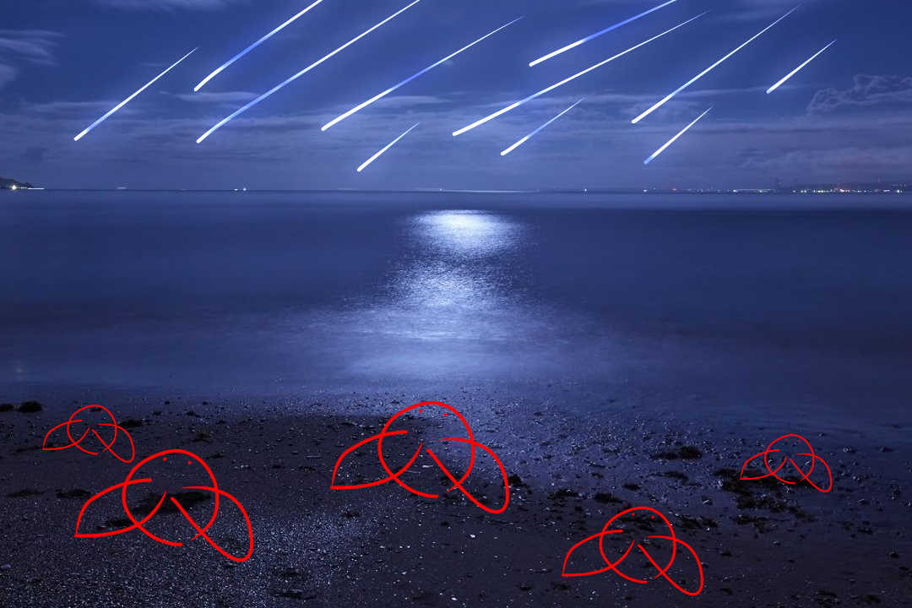
エンディング案
死神のボスを倒して
（闇が開けて）
宇宙に行った虫
今まで死んだ仲間を
連れて地球に落ちる
流星のように落ちる
仲間たちと
生き残った虫たち

